Slide 1


Kompiuterių tinklai
III (11) gimnazijos klasė
Rekomenduojamas turinys ir užduotys
Tatjana Balvočienė
Informatikos mokytoja ekspertė
Šilutės Vydūno gimnazija
Antanas Balvočius
Kompetencijų aprašo, Bendrųjų programų (BP) įvado ir Informatikos BP bei rekomendacijų bendraautorius
2023 m. rugsėjis

Slide 2
Kompiuterių tinklai. III (11) gimnazijos klasė
Informatikos bendroji programa
30.4. Technologinių problemų sprendimo mokymo(si) turinys.
30.4.1. Kompiuterių tinklai. Susipažįstama su kompiuterių tinklų samprata ir jų nauda, interneto sąvoka, aiškinamasi, kuo skiriasi lokalieji ir išoriniai kompiuterių tinklai. Susipažįstama su pagrindiniais kompiuterių jungimo į tinklą būdais, pagrindine tinklų įranga, prieigos prie interneto priemonėmis. Analizuojamas TCP/IP interneto protokolas: aptariami pagrindiniai tinklo, kompiuterių, įrenginių adresacijos naudojant IPv4 principai, paaiškinama IP adreso sąvoka, pateikiama pavyzdžių. Susipažįstama su vidiniais, išoriniais ir dinaminiais IP adresais. Aptariamos pagrindinės tinklo (interneto) paslaugos, jų teikimo protokolai (pavyzdžiui, HTTP(S), FTP(S), SMTP, POP3, IMAP4 ir kt.) ir standartai. Išsiaiškinama domeno sąvoka ir domeno ryšys su URL. Išbandomos ir tyrinėjamos kompiuterių tinklo analizės, diagnostikos, tyrimo priemonės (pavyzdžiui, https://whatismyipaddress.com ir kt.), aiškinamasi, kaip susieti tinklinius ir belaidžiu ryšiu (pavyzdžiui, Bluetooth) valdomus įrenginius su kitais skaitmeniniais įrenginiais.
Informatikos bendroji programa (2022). Teisės aktų registras:
https://e-tar.lt/rs/aesupplement/1a764050239511edb4cae1b158f98ea5/PibGuMnJPz/b52ac6c04f0e11ee81b8b446907f594f/
(2023-09-20)

Slide 3
Trumpa kompiuterių tinklų istorija
Trumpa kompiuterių tinklų istorija naudinga siekiant suprasti, kaip technologijos pasikeitė per pastaruosius dešimtmečius ir tapo tokiomis, kokios jos yra šiandien, padeda suvokti, kaip technologijos keičia visuomenę, verslą ir kasdienybę.
Internetas ir tinklų technologijos yra vieni pagrindinių globalizacijos varomųjų ratų. Suvokimas apie tai, kaip internetas ir socialiniai tinklai keičia kultūrą ir visuomeninę sąveiką, suteikia gilesnį supratimą apie šiuolaikinę visuomenę.
Žinios apie technologijų praeitį padeda kritiškiau vertinti technologijų poveikį visuomenei ir būti sąmoningiems technologijų naudotojams.
Supratimas apie tinklų istoriją ir evoliuciją gali padėti suvokti, kodėl kyla tam tikros saugumo ir privatumo problemos internete.

Slide 4
Ankstyvieji interneto metai
1960-tieji. Pirmieji kompiuterių tinklai buvo kuriami eksperimentiniais tikslais. Dažniausiai jie būdavo izoliuoti ir nebuvo skirti plačiajam naudojimui.
ARPANET (1969). JAV Gynybos ministerijos projektas, skirtas sujungti kelis kompiuterius. Tai laikoma interneto pradžia.
Plėtra 1980-aisiais. Išpopuliarėjo lokalūs tinklai (LAN) ir didesni tinklai (MAN, WAN). Įmonės pradėjo naudoti kompiuterių tinklus veiklai modernizuoti.
TCP/IP (1983). Sukurtas protokolų (taisyklių) rinkinys, kuris padėjo standartizuoti duomenų perdavimą tarp skirtingų kompiuterių sistemų.

Slide 5
Interneto aukso amžius
World Wide Web (1991). Tim Berners-Lee sukuria World Wide Web (hipertekstą). Tai palengvina informacijos pasiekiamumą ir naudojimą naudojant internetą.
Naršyklės. Sukurtos programos (tokios kaip Netscape Navigator ir vėliau Internet Explorer) leido naudotojams paprasčiau ir greičiau naršyti internete.
Socialiniai tinklai ir mobilus internetas (2004). Įsteigtas Facebook. Socialiniai tinklai (Facebook, Twitter, LinkedIn ir kt.) keičia komunikacijos internete būdą ir patobulina keitimąsi informacija bei jos platinimą.
Mobilus internetas. Su išmaniaisiais telefonais ir 3G, 4G bei 5G technologijomis, internetas tampa vis labiau prieinamas ne tik namuose ar darbe, bet ir kelyje, viešose vietose, gamtoje.

Slide 6
Dabartis ir ateitis
Daiktų internetas (Internet of Things – IoT). Dabartinė tendencija yra prie interneto jungti ne tik kompiuterius, bet ir kitus prietaisus. Tai gali būti šaldytuvai, kiti būtiniai prietaisai, automobiliai, ir netgi išmanūs namai.
Debesų technologijos. Duomenys ir programinė įranga vis dažniau laikomi „debesyje“. Visa tai pasiekiama iš bet kurios vietos, kur yra interneto prieiga.
Kompiuterių tinklai ir toliau intensyviai vystosi, didėja informacijos perdavimo greičiai, didėja paslaugų įvairovė.

Slide 7
Užduotis „Trumpa kompiuterių tinklų istorija“
(diskusijos grupėse)
1
Mokytojo padedami pasiskirstykite į 5 grupeles po 2–3 mokinius.
Diskutuodami mažose grupėse, aptarkite vieną iš temų, pateiktų kitoje skaidrėje (visi kartu susitarkite, kokią temą kuri grupė aptars, arba, pavyzdžiui, išsitraukite lapelius su temų numeriais).
Sugrįžę į bendrą grupę, kiekvieną maža grupė pristatykite savo temos aptarimą, surastus atsakymus, visi bendrai aptarkite visas temas.
Temos diskusijai – kitoje skaidrėje

Slide 8
Temos diskusijai
„Trumpa kompiuterių tinklų istorija“
1
Kodėl yra naudinga žinoti, kaip vystėsi kompiuterių tinklų technologijos, kaip jos keitėsi per pastaruosius dešimtmečius ir tapo tokiomis, kokios jos yra šiandien? Kaip technologijos ir jų kaita keičia visuomenę, verslą, kasdienybę?
Kokiomis technologijomis (ar jų tąsa), paminėtomis trumpoje kompiuterių tinklų istorijoje, naudojatės jūs ar jūsų šeimos nariai (trumpai jas apibūdinkite)? Kodėl svarbu kritiškiau vertinti technologijų poveikį visuomenei ir būti sąmoningiems technologijų naudotojams?
Kokios istorinės sąvokos, technologijos jums ne visai aiškios, o kokios, jūsų manymu, pakankamai gerai žinomos? Kaip manote, kodėl vienos technologijos žinomos, o kitos nelabai? Gal galite paminėti ir apibūdinti kokias nors jums žinomas kompiuterių tinklų svarbias technologijas, kurios nebuvo paminėtos ankstesnėse skaidrėse?
Kodėl svarbu ne tik mokėti naudotis kai kuriomis tinklų technologijomis, bet ir žinoti jų istoriją, suprasti, kaip jos veikia? Kaip internetas ir socialiniai tinklai keičia kultūrą ir visuomeninę sąveiką?
Kodėl kyla tam tikros saugumo ir privatumo problemos internete? Ką reikėtų daryti, siekiant sumažinti šias problemas? Kuo siūlytumėte papildyti tinklo etiketą?

Slide 9
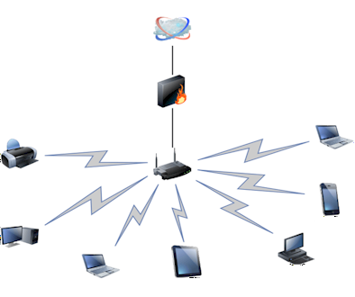
Kompiuterių tinklų samprata
Kompiuterių tinklas yra sistemų rinkinys, kuriame kompiuteriai yra susieti tarpusavyje tam, kad galėtų dalintis resursais, informacija ir paslaugomis. Tinkluose gali būti jungiami ne tik stacionarūs ar nešiojami kompiuteriai, bet ir kiti įrenginiai, tokie kaip spausdintuvai, mobilieji telefonai, serveriai ir kt.
Pagal mastą kompiuterių tinklai skirstomi į:
  PAN (Personal Area Network) – asmeniniai tinklai.
  LAN (Local Area Network) – vietiniai tinklai, dažniausiai naudojami
  biuruose ar namuose.
  CAN (Campus Area Network) – universitetų, didelių mokyklų ar įmonių tinklai
  MAN (Metropolitan Area Network) – miesto, regiono masto tinklai.
  WAN (Wide Area Network) – kompiuterių tinklai, apimantys didesnes
  teritorijas ar net visas šalis.

Slide 10
Kompiuterių tinklų nauda
Dalinimasis duomenimis. Tinklai leidžia naudotojams dalintis informacija ir failais greitai ir efektyviai.
Bendrieji resursai. Kompiuteriuose, prijungtuose prie tinklo, gali būti naudojami bendrieji resursai, pvz., spausdintuvai ar interneto ryšys, serverių resursai.
Komunikacija. Elektroninio pašto, pranešimų ir kitų komunikacijos priemonių naudojimas yra lengvas ir patogus būdas susisiekti su žmonėmis visame pasaulyje.
Nuotolinis darbas. Tinklai leidžia dirbti nuotoliniu būdu, prieiti prie darbo vietos iš bet kurios pasaulio vietos.
Informacijos paieška. Internetas suteikia galimybę greitai rasti reikiamą informaciją.
Programinės įrangos ir atnaujinimų diegimas. Tinklai leidžia centriniam serveriui ar kitiems tinklo kompiuteriams ir įrenginiams diegti programinės įrangos atnaujinimus.
Saugumas: Nors tinklai gali kelti saugumo grėsmes, tačiau taip pat suteikia priemones duomenims saugoti ir atstatyti, efektyviai naudoti duomenų, informacijos, virtualių kompiuterių kopijas.

Slide 11

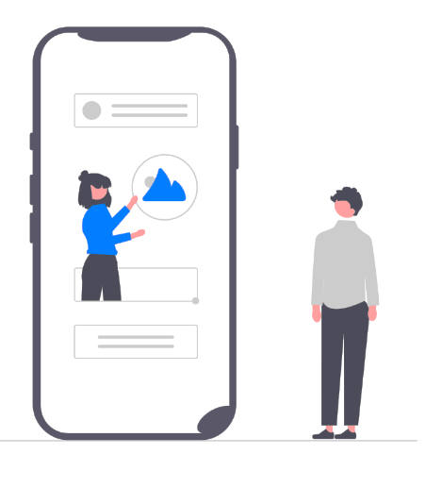
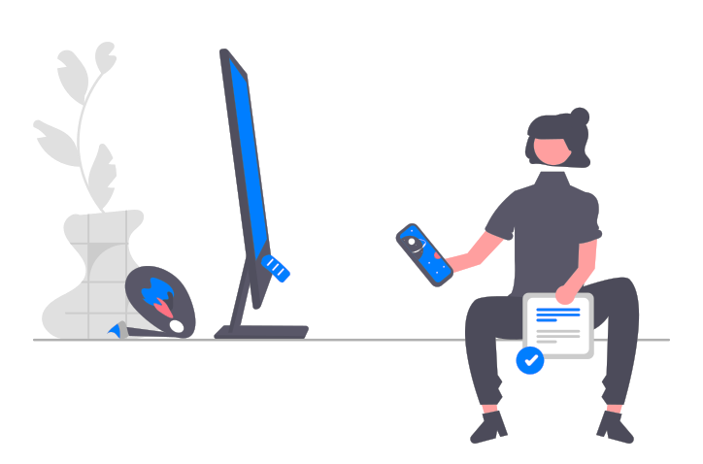

Svarbu
Naudojant kompiuterių tinklus, svarbu suprasti ne tik techninę, bet ir socialinę, ekonominę ir kultūrinę kompiuterių tinklų reikšmę
šiuolaikinėje visuomenėje.
https://undraw.co/illustrations

Slide 12
Kompiuterių tinklų modeliai
Kompiuterių tinklų modeliai gali būti įvairūs. Jie atspindi skirtingus būdus kaip kompiuteriai gali bendrauti tarpusavyje.
Čia apžvelgsime keletą pagrindinių modelių.

Slide 13
Kompiuterių tinklų modeliai (1)
Klientas–Serveris. Šiame modelyje vienas ar keli kompiuteriai (klientai) jungiasi prie centrinio kompiuterio (serverio) tam, kad pasiektų resursus ar paslaugas.
Peer-to-Peer (P2P). Kiekvienas kompiuteris gali veikti kaip klientas irkaip serveris. Tai reiškia, kad visi kompiuteriai gali tiesiogiai bendrauti tarpusavyje, be centrinio serverio.
N-Tier (Daugiasluoksnis). Šiame modelyje skirtingi sluoksniai ar lygiai yra atsakingi už skirtingas funkcijas. Pavyzdžiui, pristatymo sluoksnis gali būti atsakingas už vartotojo sąsają, logikos sluoksnis už verslo taisykles, o duomenų sluoksnis už duomenų saugojimą.
Mašina-Mašina (M2M). Čia įrenginiai ar sensoriai komunikuoja tarpusavyje be žmogaus įsikišimo.

Slide 14
Kompiuterių tinklų modeliai (2)
Klasteriai. Tai grupė kompiuterių, dirbančių kartu, kad atliktų didelio masto užduotis.
Įtinklinta kompiuterija (Grid Computing). Skirtingi kompiuteriai iš įvairių geografinių vietų gali būti sujungti, kad atliktų tam tikras užduotis. Kiekvienas kompiuteris gali atlikti dalį darbo ir pateikti rezultatus.
Kraštinė kompiuterija (Edge Computing). Informacijos apdorojimas atliekamas arti duomenų šaltinio, pavyzdžiui, sensorių ar kitų įrenginių, o ne centrinėje duomenų saugykloje ar debesyje.

Slide 15
Kompiuterių tinklų modeliai (3)
Rūko kompiuterija (Fog Computing). Tai yra tarpinis modelis (tarp Edge Computing ir centralizuoto duomenų apdorojimo), kuriame apdorojimas gali būti atliekamas arčiau duomenų šaltinio, bet taip pat ir naudojant resursus iš debesies.
Šaltinis–Tinklas (Content Delivery Network, CDN). Šis modelis leidžia efektyviau pristatyti turinį vartotojams, pasitelkiant keletą serverių, esančių įvairiose geografinėse vietose.
Hibridiniai modeliai. Atsižvelgiant į konkretų scenarijų ar poreikius įvairūs tinklo modeliai gali būti derinami tarpusavyje siekiant optimalaus rezultato.
Kiekvienas iš šių modelių turi savo privalumus ir trūkumus, ir pasirinkimas priklauso nuo specifinių reikalavimų ir konteksto.

Slide 16
Lokalieji ir išoriniai kompiuterių tinklai
Siekiant palyginti kompiuterių tinklus juos sąlyginai suskirstysime į dvi grupes (tipus):
vietinius (lokalius ) kompiuterių tinklus (LAN, angl. Local Area Network) ir
išorinius kompiuterių tinklus (angl. External Network).
Prie vietinių (lokalių ) tinklų sąlyginai priskirkime
anksčiau apibrėžtus PAN, LAN, CAN tinklus,
o prie išorinių – MAN, WAN ir visą internetą.
Taip sąlyginai suskirstę kompiuterių tinklus į du tipus, besiskiriančius pagal dydį, paskirtį, technologiją ir infrastruktūrą, apžvelgsime pagrindinius jų skirtumus.

Slide 17
Lokalieji ir išoriniai kompiuterių tinklai: pagrindiniai skirtumai (1)
Vietovė
  Lokalus kompiuterių tinklas (LAN). Paprastai apima mažą vietovę – butą, namą, biurą arba įstaigą ar pan.
  Išoriniai kompiuterių tinklai. Tai tinklai, kurių mastas yra daug didesnis ir gali apimti visą šalį ar net visą pasaulį, pvz., internetas.
Prieigos kontrolė
  Lokalus kompiuterių tinklas (LAN). Dažniausiai valdomas vieno žmogaus ar organizacijos ir tik jie gali kontroliuoti tinklo resursus, jo nustatymus, teises.
  Išoriniai kompiuterių tinklai. Paprastai yra vieši ir prie jų gali prisijungti daug skirtingų organizacijų ir asmenų.

Slide 18
Lokalieji ir išoriniai kompiuterių tinklai: pagrindiniai skirtumai (2)
Duomenų perdavimo greitis
  Lokalus kompiuterių tinklas (LAN). Paprastai siūlo aukštesnį duomenų perdavimo greitį.
  Išoriniai tinklai. Dažniausiai turi mažesnį duomenų perdavimo greitį (palyginti su LAN), kuris dažnai ribojamas dideliu naudotojų skaičiumi.
Saugumas
  Lokalus kompiuterių tinklas (LAN). Saugumas dažniausiai yra lengviau kontroliuojamas, nes visi įrenginiai yra vienoje vietoje, vietovėje.
  Išoriniai tinklai. Dažniausiai jie yra mažiau saugūs dėl didesnio įrenginių ir naudotojų skaičiaus.

Slide 19
Lokalieji ir išoriniai kompiuterių tinklai: pagrindiniai skirtumai (3)
Komponentai
  LAN. Paprastai apima Ethernet* (vytos poros ir kt.) kabelius, Wi-Fi, komutatorius, maršrutizatorius, kompiuterius ir kitus vietos įrenginius.
  Išoriniai tinklai. Naudoja įvairesnes technologijas, įskaitant palydovinius ryšius, magistralinius (tranzito) tinklus, serverius, saugyklas ir daug kitų.
Protokolai(taisyklės, technologijos)
  LAN. Dažniausiai naudoja Ethernet, lokalius TCP/IP protokolus (šiuos protokolus plačiau apžvelgsime kitose skaidrėse).
  Išoriniai tinklai. Naudoja daugybę įvairių protokolų, įskaitant visa spektrą išorinių TCP/IP, HTTP, HTTPS, FTP, SMTP ir kt.
  *Ethernet yra tradicinė technologija, skirta prijungti įrenginius prie tinklo (LAN) arba plačiajuosčio tinklo (WAN). Ši technologija leidžia įrenginiams bendrauti tarpusavyje naudojant Ethernet protokolą (taisyklių rinkinį). Ethernet technologiją atitinką IEEE 802.3 serijos standartai, kurie ir išplėsti ir patikslinti atitinkamais interneto RFC (Request for Comments) dokumentais.

Slide 20
Lokalieji ir išoriniai kompiuterių tinklai: pagrindiniai skirtumai (4)
Panaudojimas
  Lokalus kompiuterių tinklas (LAN). Paprastai naudojamas resursams bendrinti: failai, spausdintuvai, interneto ryšys ir kt.
  Išoriniai tinklai. Dažniausiai naudojami prieigai prie plačiųjų paslaugų, tokių kaip el. paštas, interneto svetainės, debesų saugyklos ir kt.
  Apibendrinimas. Lokalus kompiuterių tinklas dažniausiai yra skirtas vidiniam naudojimui su aukštesniu greičiu ir saugumu, o išoriniai tinklai skirti plačiajai komunikacijai tarp daugybės įrenginių ir tinklų, teikiant lokaliems tinklams įvairias globalias paslaugas.

Slide 21
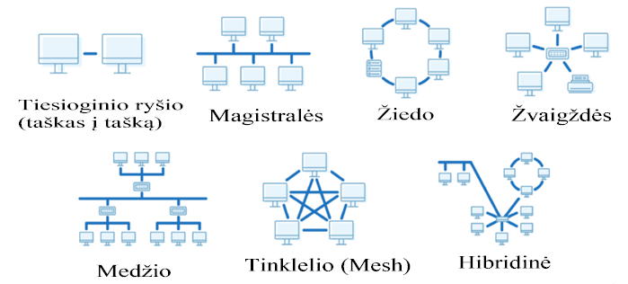
Lokalaus (vietinio) tinklo (LAN) topologija
Lokalaus (vietinio) tinklo (LAN) topologija (schema) nurodo, kaip įvairūs tinklo mazgai, įrenginiai ir ryšiai yra fiziškai arba logiškai išdėstyti (prijungti) vienas kito atžvilgiu – pavaizduojama, kaip signalai ir duomenys yra perduodami tarp tinklo mazgų (pavyzdžiui, kompiuterių, maršrutizatorių, komutatorių).
Paveikslėliuose pateiktos septynios dažniausiai naudojamus tinklo topologijos (schemos)

Slide 22
Kompiuterių tinklo architektūra
Kompiuterių tinklo architektūra yra platesnis terminas negu tinklo topologija. Šis terminas apibrėžia visą tinklo koncepciją, įskaitant topologiją, protokolus, techninę ir tinklo valdymo programinę įrangą.
Tinklo architektūra apima:
  Protokolus – taisykles ir standartus, kurie nurodo, kaip duomenys yra koduojami ir perduodami tinklu.
  Topologiją – fizinę arba loginę tinklo struktūrą (žr. skaidrę „Lokalaus (vietinio) tinklo (LAN) topologija“)
  Techninę įrangą – fizines priemones, tokias kaip kompiuteriai, spausdintuvai, maršrutizatoriai, komutatoriai, laidai ir t.t.
  Programinę įrangą – įskaitant operacinę sistemą, tinklo valdymo ir prieigos kontrolės programinę įrangą ir pan.

Slide 23
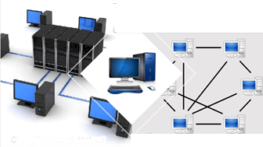
Kompiuterių tinklo architektūra (santrauka)
TINKLO TOPOLOGIJA yra tinklo architektūros dalis ir yra susijusi su fiziškai ar logiškai sujungta įranga.
TINKLO ARCHITEKTŪRA yra platesnė koncepcija, kuri apima topologiją, taip pat protokolus, techninę ir programinę įrangą.
Tinklo topologija suprantama kaip tinklo planas ar žemėlapis, o tinklo architektūra apima visus aspektus, reikalingus tinklo kūrimui ir valdymui.

Slide 24
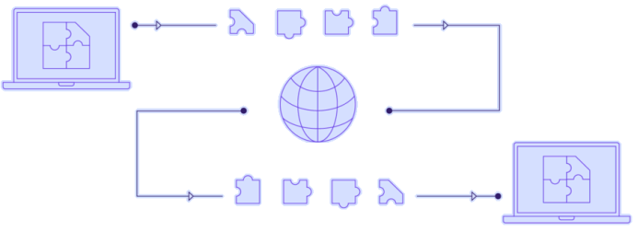

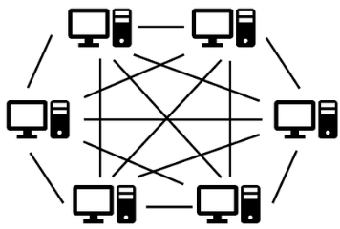
Pagrindiniai tinklų architektūros modeliai (1)
TCP/IP (Transmission Control Protocol/Internet Protocol). Tai yra de facto standartas internete ir daugumoje įstaigų tinklų. TCP/IP modelis turi keturis sluoksnius: pristatymo, tarpininkavimo, perdavimo ir sąsajos.
Lygiarangis (P2P). Šiame modelyje visi kompiuteriai yra lygūs ir gali veikti kaip klientai ir kaip serveriai. Tai yra efektyvu mažiems tinklams, kai nėra reikalo centralizuotai tvarkyti resursus.

Slide 25
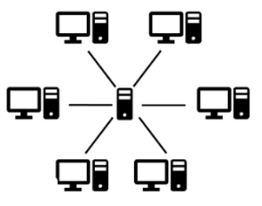
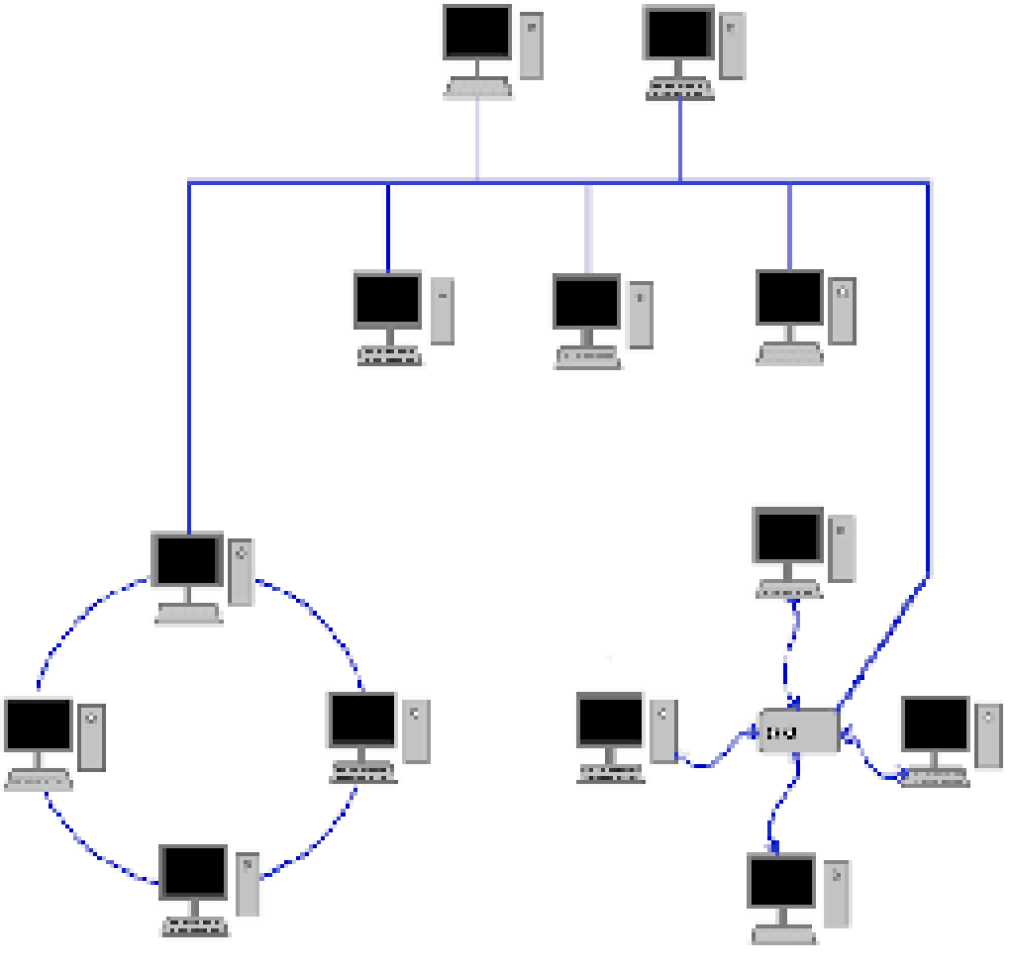
Pagrindiniai tinklų architektūros modeliai (2)
Klientas-serveris (Client-Server). Tai yra vienas iš labiausiai paplitusių modelių. Klientų kompiuteriai (vartotojai) pasiekia resursus, esančius serveriuose. Šis modelis yra tinkamas dideliems ir vidutiniams tinklams.
Hibridinis (Hybrid). Šis modelis yra kombinacija kliento-serverio ir P2P modelių. Tai leidžia pasinaudoti abiejų sistemų privalumais ir dažnai yra naudojamas dideliuose ir sudėtinguose tinkluose.

Slide 26
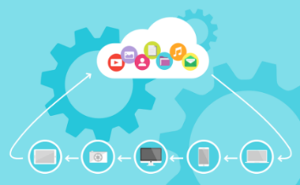
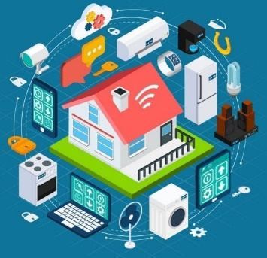
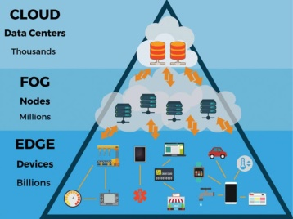
Pagrindiniai tinklų architektūros modeliai (3)
Debesijos. Šioje architektūroje duomenų centrai ir resursai yra virtualizuoti ir prieinami per internetą, leidžiant vartotojams lengvai prieiti prie resursų ir paslaugų.
Daiktų internetas – IoT (Internet of Things). IoT tinklai jungia daugybę įrenginių, nuo sensorių iki mobiliojo įrenginių, į vieną tinklą. Architektūra gali būti labai įvairi ir priklausyti nuo taikymo srities. Naudoja 5G tinklus.
Fog Computing / Edge Computing (lietuviškų terminų nerasta). Šie modeliai yra skirti apdoroti duomenis arti duomenų šaltinio vietoje, kad būtų sumažintas vėlinimas (latencija) ir tinklo apkrova.
Naudoja 5G tinklus.

Slide 27
Pagrindiniai tinklų architektūros modeliai (4)
Tinklo architektūra pasirenkama pagal vartotojų skaičių, programų reikalavimus, techninės priežiūros kaštus, saugos, patikimumo reikalavimus, tinklo geografiją ir t.t.
Tinklo architektūra nusako tinklo įrenginių roles, atsakomybes ir funkcijas tinkle.
Kadangi šiuo metu patys populiariausi ir labiausiai paplitę yra TCP/IP (Transmission Control Protocol/Internet Protocol), lygiarangiai (P2P) ir klientas-serveris (Client-Server) architektūros tinklai, jiems skirsime daugiausiai dėmesio.
Šie modeliai yra labai svarbūs studijuojant ir projektuojant kompiuterių tinklus.

Slide 28
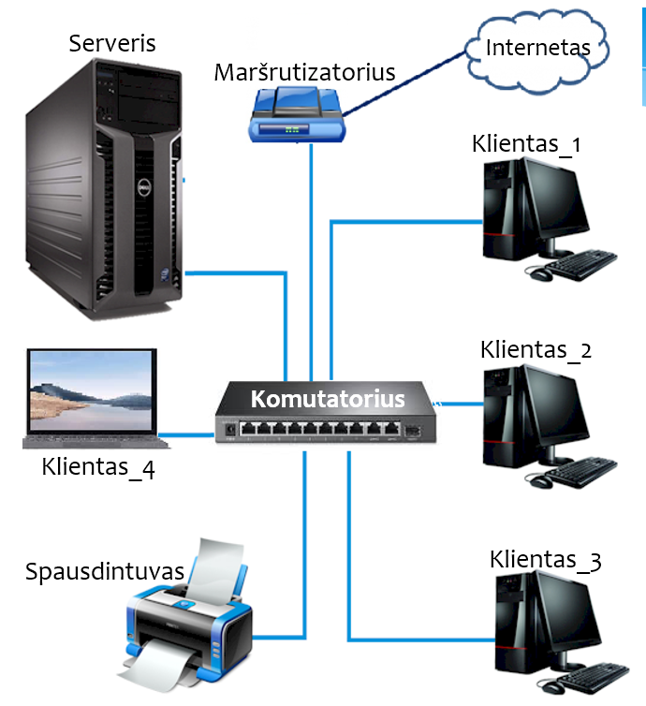
Kliento / serverio architektūros žvaigždės topologijos vietinio tinklo (LAN) pavyzdys
Kliento/serverio architektūros žvaigždės topologijos tinkle visi tinklo mazgai, pvz., serveriai, klientų kompiuteriai, spausdintuvai, maršrutizatoriai (angl. router), yra prijungti prie centrinio taško (komutatoriaus, angl. switch) . Šis centrinis taškas gali būti ir maršrutizatorius arba tinklo šakotuvas (hub‘as).
Tačiau kiekvienas iš šių centrinės stotelės tipų turi skirtingas savybes:
Tinklo šakotuvas (Hub). Tai paprasčiausias centrinis taškas, kuris tiesiog perduoda gautus duomenis visiems prijungtiems mazgams. Jis nesiekia efektyvumo ar saugumo.
Komutatorius (Switch). Šis įrenginys yra „išmanesnis“ už tinklo šakotuvą (hub‘ą). Jis įsimena, koks mazgas yra prijungtas prie kurios jungties, ir perduoda duomenis tik tam mazgui, kuriam jie yra skirti, o ne visiems mazgams, kaip tai daro hub'as. Tai padidina efektyvumą ir saugumą.
Maršrutizatorius (Router). Tai dar „išmanesnis“ įrenginys, kuris gali atlikti daug funkcijų, įskaitant duomenų perdavimą tarp skirtingų tinklų, informacijos filtravimą, kibernetinės saugos ir kt.
Nors žvaigždės tipo topologijoje galima naudoti bet kurį iš šių centrinio taško tipų, komutatorius yra dažniausiai naudojamas variantas dėl jo efektyvumo ir saugumo pranašumų. Jis yra ypač naudingas didesniuose tinkluose, kur svarbu užtikrinti duomenų perdavimo efektyvumą ir saugumą.
Pagal: https://image.slidesharecdn.com/serveroperatingsystem-200426085246/75/server-operating-system-13-2048.jpg?cb=1666628400

Slide 29
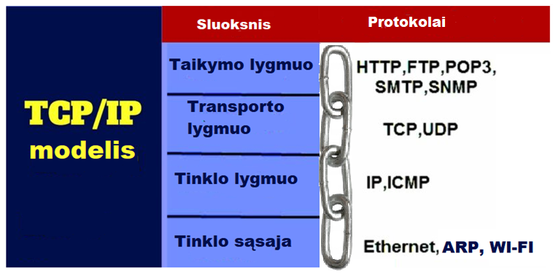
TCP/IP yra hierarchinis protokolas
Pagrindinis tinklų ir Interneto protokolas TCP/IP sudarytas iš sąveikaujančių modulių, kurių kiekvienas turi savo funkcijų rinkinį.
Hierarchinis reiškia, kad kiekvienas viršutinio sluoksnio protokolas yra paremtas dviem ar daugiau žemesnio sluoksnio protokolų.
Duomenų skaidymas į sluoksnius persiuntimo metu dažnai vadinamas dekompozicijos principu.
Kiekvienas sluoksnis dirba su savo „kaimynais“ ir perduoda informaciją aukštyn arba žemyn. Tai lyg grandinė, kur kiekvienas grandinės segmentas turi savo funkciją, bet visi dirba kartu.
Kitoje skaidrėje aptariamas duomenų persiuntimui naudojamas dekompozicijos principas.
Pagal https://edukedar.com/tcp-ip-model/ (2023-09-20)

Slide 30
Duomenų persiuntimui naudojamas dekompozicijos principas (1)
Dekompozicijos principas yra labai svarbus duomenų perdavimo tinkle. Dideli duomenų kiekiai yra suskirstyti į mažesnius segmentus arba „paketus“, kurie yra atskirai siunčiami per tinklą. Šis procesas vyksta keliais etapais.
Duomenų pakavimas
  Kai vartotojas, pavyzdžiui, nori atsiųsti didelį failą arba peržiūrėti vaizdo įrašą internete, duomenys yra „supakuojami“ į mažesnius segmentus. Kiekvienas segmentas turi savo antraštę, kuri nurodo informaciją apie segmentą, ir
  duomenų dalį.
Duomenų siuntimas
  Kiekvienas segmentas yra atskirai siunčiamas per tinklą. Tai leidžia efektyviau naudoti tinklo resursus, nes segmentai gali būti siunčiami per skirtingus maršrutus ir tuo pačiu metu gali būti siunčiami kiti duomenys.

Slide 31
Duomenų persiuntimui naudojamas dekompozicijos principas (2)
Duomenų priėmimas
  Gautieji segmentai yra „išpakuojami“, ir duomenys sujungiami atgal į pradinį formatą. Tai gali apimti ir duomenų tikrinimą, kad būtų užtikrintas duomenų vientisumas ir kad nebūtų prarastas joks segmentas.
Duomenų kontrolės priemonių taikymas
  Dekompozicija leidžia taikyti įvairias kontrolės priemones, tokias kaip klaidų ieškojimas, klaidų taisymas, duomenų srauto, spūsčių valdymas, duomenų integralumas.
  Dekompozicijos principas yra itin svarbus, nes jis leidžia tinklams veikti efektyviau, padeda išvengti spūsčių ir užtikrina, kad duomenys būtų perduoti tikslingai ir efektyviai. Tai yra pagrindinė priežastis, kodėl tinklai (tokie kaip internetas) gali veikti su dideliais duomenų kiekiais ir daugybe įrenginių.

Slide 32

Kaip visi sluoksniai dirba kartu?
Taikymo sluoksnis
Atsakingas už komunikaciją tarp vartotojo programų ir tinklo.
Pavyzdžiai. HTTP (tinklalapiai), FTP (failų perdavimas), SMTP (el. paštas).
Paprastai kalbant. Čia yra programos, kurias naudojate naršyti internete, siųsti el. paštą ir pan.
Transporto sluoksnis
Atsakingas už duomenų perdavimą tarp kompiuterių.
Pavyzdžiai. TCP (patikimas duomenų perdavimas), UDP (greitas, bet mažiau patikimas).
Paprastai kalbant. Tai kaip paštininkas, kuris pristato jūsų laiškus ir paketus.
Interneto sluoksnis
Atsakingas už duomenų paketų siuntimą per tinklą.
Pavyzdžiai. IP (Interneto protokolas).
Paprastai kalbant. Tai panašiai kaip GPS, kuris nurodo, kaip nuvykti iš taško A į tašką B.
Prieigos tinklo sluoksnis
Atsakingas už duomenų perdavimą tarp artimiausių tinklo įrenginių.
Pavyzdžiai. Ethernet (kabelinis ryšys), Wi-Fi (belaidis ryšys).
Paprastai kalbant. Tai panašu į kelią ar taką, kuriuo einate ar važiuojate.

Slide 33
Plačiau apie duomenų perdavimo sluoksnius, protokolus (1)
Kompiuterių tinklų ir interneto sistemos yra standartizuotos, dokumentuotos. Kaupiamos gerosios patirties rekomendacijos. Visa tai yra perteikta RFC (Request for Comments) dokumentų (taisyklių, protokolų) sistemoje. RFC dokumentai yra oficialus būdas standartizuoti interneto technologijas ir yra reguliuojami organizacijos, pavadintos Internet Engineering Task Force (IETF). RFC dokumentai gali būti kuriami bei leidžiami ir kitų organizacijų.
RFC (Request for Comments) dokumentai yra standartizacijos sprendimai ir techniniai aprašymai, skirti naudoti visuomenės, industrijos ir akademinių institucijų atstovams. Yra apie 9500 (žr. 2023-09-20) RFC dokumentų, ir ne visi jie yra susiję su protokolais; kai kurie aprašo gaires, patarimus arba istorines perspektyvas.
Geriausias būdas išsamiai ir patikimai nagrinėti tinklus bei internetą – remtis RFC sistema (rfc-editor.org , https://www.rfc-editor.org/ ).

Slide 34
Užduotis „Susipažinkite su tinklo etiketu“
(diskusijos grupėse)
2
Įdomu. Skaitmeninės kompetencijos apraše (https://rb.gy/7cjbb, 46 psl.), Informatikos bendrojoje programoje ir bendravimo internete problemų aptarimo straipsniuose minimas tinklo etiketas yra ne kas kita, o vienas iš RFC dokumentų, kuris patvirtintas (pateiktas) IEFT organizacijai 1995 m. spalį – RFC 1855.
Pažintį su neprivalomais studijuoti RFC dokumentus rekomenduojama pradėti nuo šito legendinio dokumento:
  Netiquette Guidelines. https://www.rfc-editor.org/rfc/rfc1855.html (žr. 2023-06-20)
  Lietuviškas vertimas. http://www.elektronika.lt/teorija/kompiuterija/502/rfc-1855-netiketo-taisykles/ (lietuviškas vertimas: Tomas Straupis; žr. 2023-09-20)
  Susipažinę su tinklo etiketu, visi kartu su mokytoju padiskutuokite, ar visų pateiktų taisyklių / patarimų jums pavyksta laikytis? Jei ne, ką reikėtų daryti, kad tinklų etiketo taisyklių būtų laikomasi?

Slide 35
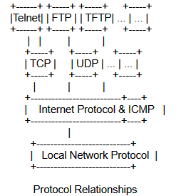
Plačiau apie duomenų perdavimo sluoksnius, protokolus (2)
TCP/IP protokolo (taisyklės) buvo aprašytos 1981 m. rugsėjo mėn. RFC 791 dokumente, kuris mažai pasikeitė: RFC 791: Internet Protocol (rfc-editor.org), https://www.rfc-editor.org/rfc/rfc791.html (2023-09-20)
Paveikslėlyje pateiktas ankstesnėje skaidrėje („TCP/IP yra hierarchinis protokolas“) pavaizduoto TCP/IP hierarchinio modelio pradinis 1981 m. variantas.
rfc1166.txt.pdf (rfc-editor.org) (https://www.rfc-editor.org/rfc/pdfrfc/rfc1166.txt.pdf) laikomas RFC 791 taisyklių tęsiniu (1990 m. liepa), kuriame detalizuota IPv4 versijos tinklo įrenginių (mazgų) adresacija:
  IPv4 adresui skiriami 4 baitai (32 bitai). Pradėta kiekvieną adresacijos baitą užrašyti dešimtainiais skaičiais nuo 0 iki 255 atskirtais tašku, pavyzdžiui, užrašas 192.168.14.17 identifikuoja tinklo įrenginį, jei jam toks adresas suteiktas (elektroniniu būdu).
  Yra paskaičiuota, kad naudojant IPV4 adresaciją, galima panaudoti apie 4,3 milijardo unikalių adresų. Atrodytų, kad tai daug, bet su sparčiu technologijų plitimu šie adresai tapo deficito preke. Siekiant išspręsti šią problemą, buvo sukurtas IPv6. Naudojamas 128 bitų(16 baitų) adresas, kuris suteikia milžinišką kiekį unikalių adresų – apie 3.4×10³⁸ adresų, be to pagerintas saugumas, efektyvesnis panaudojimas kompiuterių tinkluose.

Slide 36
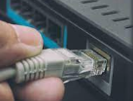

Plačiau apie duomenų perdavimo sluoksnius, protokolus (3)
1. Tinklo sąsajos sluoksnis (Link Layer)
Ethernet (vytos poros kabelis, šviesolaidis ir kt.).
Dažniausiai naudojamas vietinėse (lokaliuose) tinkluose.
Wi-Fi. Bevielis Ethernet variantas.
ARP (Address Resolution Protocol): Nustato sąsają tarp IP ir MAC adresų. Kitose skaidrėse bus pateikta tinklo įrenginių MAC adresacija ir jos ryšys su IP adresacija.
2. Tinklo sluoksnis (Internet Layer)
  IP (Internet Protocol). Standartinis įrenginių adresacijos ir duomenų paketų perdavimo protokolas.

Slide 37
Plačiau apie duomenų perdavimo sluoksnius, protokolus (4)
  3. Transporto sluoksnis (Transport Layer)
  TCP (Transmission Control Protocol). Patikimas.
  UDP (User Datagram Protocol). Mažiau patikimas, bet greitesnis.
  SCTP (Stream Control Transmission Protocol). Patikimas ir su lankstesnėmis duomenų srauto galimybėmis.
  4. Taikymo (programų) sluoksnis (Application Layer)
  HTTP/HTTPS (HyperText Transfer Protocol/Secure) – interneto svetainėms.
  FTP (File Transfer Protocol) – failų perdavimui.
  SMTP (Simple Mail Transfer Protocol) – elektroninių laiškų siuntimui.
  POP3 (Post Office Protocol 3) ir IMAP (Internet Message Access Protocol) – elektroninių laiškų gavimui.
  DNS (Domain Name System) – domenų vardų ir IP adresų sąsaja.
  SNMP (Simple Network Management Protocol) – tinklo įrenginių valdymui ir stebėjimui.
  Šis sąrašas nėra išsamus, bet jis pateikia geresnį ir išsamesnį vaizdą apie protokolus, veikiančius kiekviename TCP/IP modelio sluoksnyje.

Slide 38
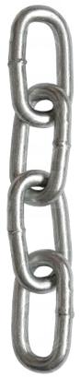
Kompiuterių vardai (adresai)
Modelis TCP/IP (Transmission Control Protocol/Internet Protocol) yra tinklo protokolų rinkinys, kuris yra interneto ir tinklų veikimo pagrindas. Jis apima keletą protokolų, kurie leidžia kompiuteriams komunikuoti tarpusavyje ir perduoti duomenis per tinklus. Kaip matėme ankstesnėse skaidrėse, modelis turi 4 sluoksnius. Trijuose iš jų, išskyrus transporto sluoksnį, kompiuteriai turi ir veikia kitu, tik tame sluoksnyje naudojamu vardu (adresu):
DNS vardas – taikymo sluoksnis (Application Layer)
(Naudojami portai, o ne vardai) – transporto sluoksnis (Transport Layer)
IP adresas – tinklo interneto) sluoksnis (Internet Layer)
MAC adresas – tinklo sąsajos (prieigos) sluoksnis (Link Layer)

Slide 39
DNS (1)
DNS (Domain Name System) yra hierarchinė sistema, kuri išverčia žmogui suprantamus domeno vardus į IP adresus suprantamus kompiuteriui.
Pavyzdžiai:
  www.linma.org vardas yra išverčiamas į 193.219.61.9
  www.nsa.lt yra išverčiamas į 79.98.25.1
  www.google.com yra išverčiamas į 142.250.203.196
DNS sistema padeda vartotojams lengviau naudotis internetu, nes nereikia atsiminti sudėtingų IP adresų.

Slide 40

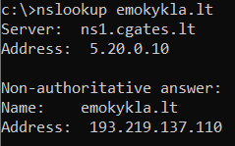
DNS (2)
Kaip nustatyti, koks IP adresas atitinka konkretų DNS vardą (adresą, domeną)?
Yra nemažai būdų tai padaryti – čia pateiksime kelis pavyzdžius.
1 būdas
Komandų eilutėje (pasiekiama 🡪 cmd) vykdome komandą: nslookup domeno.vardas
Pavyzdžiui:
nslookup emokykla.lt
Rezultatas:
Tarp kitos informacijos (papildomai nurodomas serverio vardas ir IP, kuris pateikia atsakymą) gauname nurodyto domeno IP adresą.

Slide 41
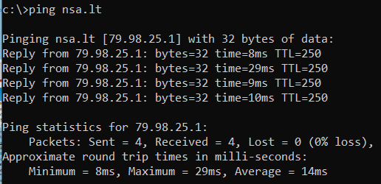
DNS (3)
Kaip nustatyti, koks IP adresas atitinka konkretų DNS vardą (adresą, domeną)?
2 būdas
Komandų eilutėje vykdome komandą: ping domeno.vardas.
Pavyzdžiui:
ping nsa.lt
Rezultatas:
Ši komanda pateikia ne tik IP adresą, bet ir parodo, ar tiriamas kompiuteris įjungtas (jei jame neuždraustas atsakas į ping kreipinius) ir kokia yra ryšio kokybė, duomenų perdavimo greitis.

Slide 42
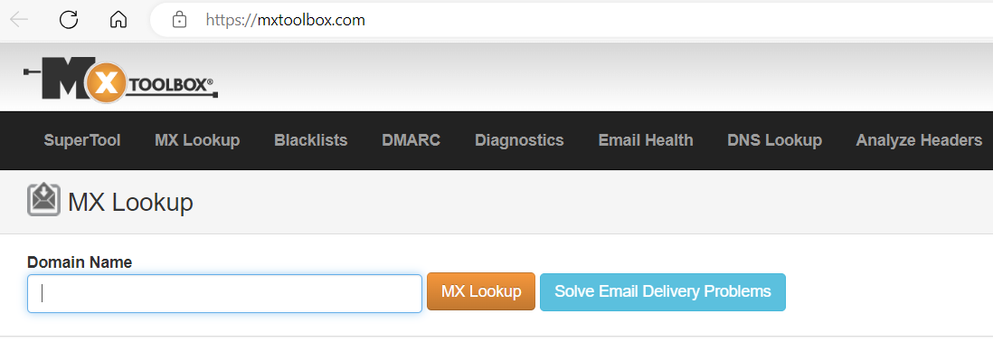
DNS (4)
Kaip nustatyti, koks IP adresas atitinka konkretų DNS vardą (adresą, domeną)?
3 būdas
Yra ir interneto svetainių, kuriose galima nustatyti koks IP adresas atitinka konkretų DNS vardą (adresą, domeną), taip pat pateikia daug naudingos informacijos apie nagrinėjamą domeną, pavyzdžiui, koks patikimumas, kokias paslaugas teikia ir kt. Viena iš tokių svetainių, nustatančių, koks IP adresas atitinka konkretų DNS vardą (adresą, domeną), yra https://mxtoolbox.com/.
Įrašomas dominančio domeno vardas

Slide 43
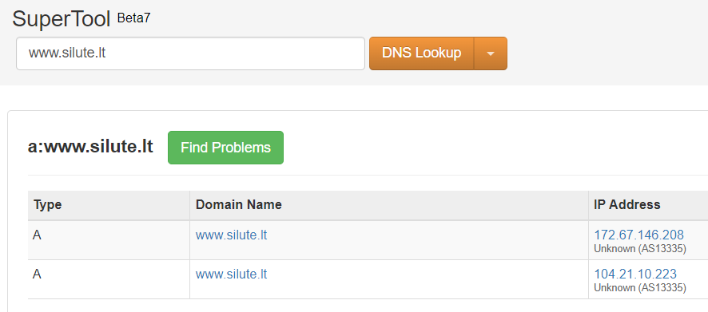
DNS (5)
Pavyzdžiui, nagrinėjant domeną www.silute.lt, svetainėje https://mxtoolbox.com/ tarp kitos labai svarbios informacijos gauname ir informaciją apie IP adresą:
Vienam domenui gali būti pateiktas ne vienas IP adresas

Slide 44

Užduotis: domenai, DNS, IP
3
Naudodami ankstesnėse skaidrėse nurodytas priemones nustatykite interneto svetainių, kuriose dažnai lankotės,
IP adresus.
Savarankiškai (prireikus – pasitardami su mokytoju) išsiaiškinkite, kokią papildomą informaciją apie nustatytą IP adresą pateikia jūsų naudojamos IP adreso nustatymo priemonės.
https://undraw.co/illustrations

Slide 45
Užduotis: domenai, DNS, IP
4
Sužinokite daugiau apie tiriamą domeną bei nustatytą IP, pavyzdžiui, IP organizaciją, įstaigos vietovę, vietą žemėlapyje, kontaktus, kada aktyvuotas domenas, IP ir kt. Naudokite papildomus interneto įrankius, pavyzdžiui:
  https://www.whois.com/whois
  IP Address Lookup | Geolocation (iplocation.net)
  https://www.geodatatool.com/
  https://www.iv.lt/domenai/ (čia galima ieškoti laisvų domenų, įsigyti domeną, tikrinti, kam ir iki kada priklauso konkretūs domenai, kontaktai ir kt.)
  https://whatismyipaddress.com/ (jūsų IP adresas, vietovės žemėlapis)
Pasidalinkite rasta informacija su grupės draugais.
Aptarkite, kuo papildoma informacija apie IP adresą ir domeną yra svarbi.

Slide 46
Užduotis: domenai, DNS, IP
5.1
Naudodami lietuviškas interneto svetaines, pavyzdžiui:
  https://www.iv.lt/domenai/
  https://www.hostinger.lt/domenai
  https://www.domenai.lt/
  https://www.owexxhosting.lt/
  https://www.names.lt/lt-domenai_domenu_registracija.html
ar kitas, raskite jose atsakymus į kitoje skaidrėje pateiktus klausimus (svetainėse ieškokite DUK skyrelio).
Visi kartu su mokytoju aptarkite naujai sužinotus dalykus. Kuo ši informacija jums gali būti svarbi?
Klausimai, į kuriuos ieškosite atsakymų, pateikti kitoje skaidrėje

Slide 47
Klausimai (užduočiai Nr. 5)
5.2
Kas yra domenas?
Kaip išsirinkti tinkamą domeną?
Kam yra reikalingas domenas?
Kuo domenas skiriasi nuo svetainės talpinimo?
Kaip patikrinti, ar pasirinktas domenas laisvas?
Koks skirtumas tarp .com, .lt, .eu?
Kas yra TLD, ccTLD, gTLD?
Kaip greitai yra registruojamas domenas?
Kaip greitai yra aktyvuojamas domenas?
Ar galiu nusipirkti domeną visam laikui?
Ar galiu perkelti domeną pas kitą paslaugų teikėją?
Ar galiu rezervuoti domeno vardą?
Ar užregistravus domeną, vėliau galima pakeisti jo vardą?
Kaip pratęsti domeno galiojimą?
Kas nutinka el. paštui pasibaigus domeno galiojimo laikui?
Po kurio laiko nuo domeno galiojimo pabaigos galiu jį nusipirkti?
Kas yra domeno WHOIS informacija?
Ar domenui yra taikoma 30 dienų pinigų grąžinimo garantija?
Kuo naudingas „Google Ads“ įrankis?
Kuo naudingas SEO įrankis ir kaip jį gauti?

Slide 48
Užduotis: domenai, DNS, IP
6
Interneto svetainėje
https://www.names.lt/lt-domenai_domenu_registracija.html
(ar kitoje iš anksčiau išvardintų) išsiaiškinkite, ar yra laisvas koks nors domenas, kuriame panaudota jūsų pavardė ar vardas.
Lietuvoje galima registruoti domenus, kuriuose yra panaudotos specialios lietuviškos raidės, kurių nėra lotyniškoje abėcėlėje (ą, č, ė, į, š, ų, ū, ž), bet siekiant nesudaryti problemų užsieniečiams, šios raidės domenuose naudojamos retai. Egzistuojantys tokių domenų pavyzdžiai: voveraitė.lt, ilgasūsas.lt, šilutė.lt.
Pavyzdžiai domenų su vardais ir pavardėmis: kazlauskas.lt, Jurgis.lt, ona.lt.

Slide 49
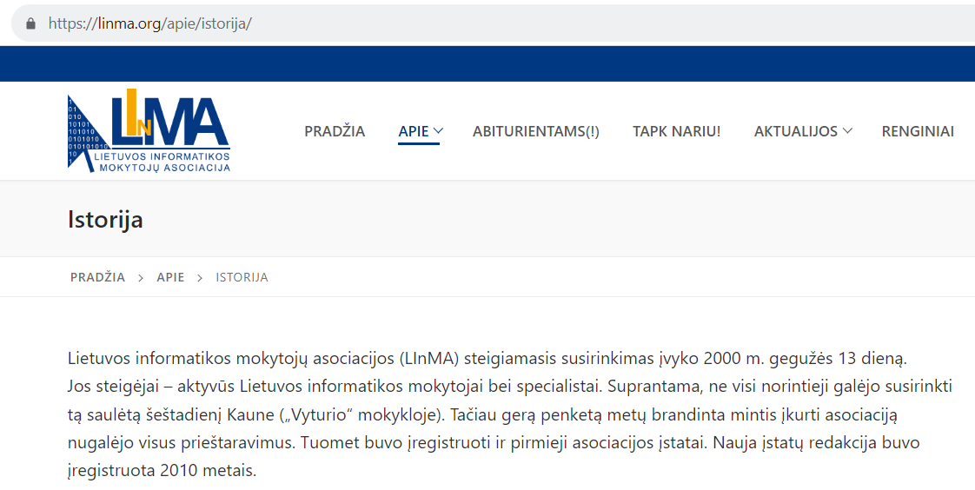
URL (1)
Su domeno terminu glaudžiai yra siejama URL (angl. Uniform Resource Locator, liet. Universalusis adresas) samprata – standartinė schema, pagal kurią identifikuojami interneto resursai.
URL nurodo, kaip pasiekti resursą internete ir ką daryti su juo.
Pavyzdžiui, kai naršome
internete, dažnai matome
URL adresus panašius į
https://linma.org/apie/istorija/
Lietuvos informatikos mokytojų asociacijos
svetainės tinklalapio fragmentas; šį svetainės
tinklalapį nurodo URL https://linma.org/apie/istorija/

Slide 50
URL (2)
Šiuolaikinis URL standartas aprašomas RFC 3986 dokumente https://www.rfc-editor.org/rfc/rfc3986.html, pateiktas 2005 m. sausį.
Tai yra RFC standartinis dokumentas, kuris aprašo URI (Uniform Resource Identifier) sintaksę (URL).
RFC 3986 pakeitė ankstesnį RFC 1738 dokumentą, ir yra plačiai naudojamas kaip URL sintaksės standartas.
Pilnos URL sintaksės pavyzdys :
https://vartotojas:slaptažodis@pavyzdys.lt:8080/kelias/iki/šaltinis?param1=dydis&param2=dydis2#sekcija
Neprivaloma dalis
Neprivaloma dalis

Slide 51
Vietiniai (lokalieji) kompiuterių tinklai
Dažniausiai kiekvienas kompiuterio naudotojas dirba vietiniame (lokaliame) kompiuterių tinkle ir naudojasi jo resursais
(informacija, įrenginiais, programomis ir kt.).
Čia išsamiau aptarsime vietinio tinklo paslaugas.

Slide 52
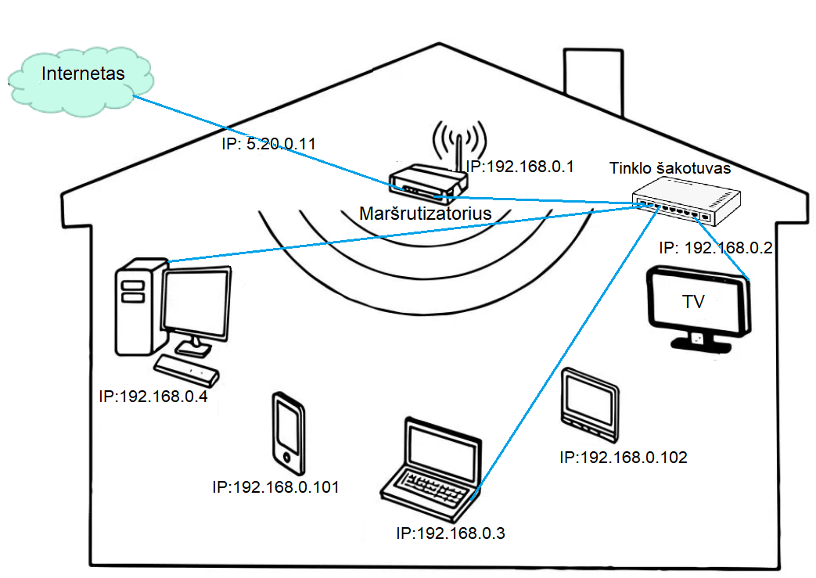
Lokalieji (vietiniai) tinklai, MAC adresas – tinklo sąsajos (prieigos) sluoksnis (Link Layer) (1)
Lokalus kompiuterių tinklas (LAN) paprastai apima mažą vietovę, tokia kaip butą, namą, įstaigą.
Panagrinėkime, koks galėtų būti scenarijus, kai LAN kompiuteris schemoje A su IP 192.168.0.4 turi susisiekti su kompiuteriu B, kurio IP 192.168.0.3. Abu kompiuteriai yra prijungti prie bendro tinklo šakotuvo.
Lokaliame tinklo sąsajos (prieigos) sluoksnyje kompiuteriai (įrenginiai) bendrauja naudodami savo MAC adresus. MAC adresai kartais vadinami kompiuterių fiziniais adresais.
MAC (Media Access Control) adresas yra unikalus šešių baitų (48 bitų) adresas, kurį įrenginiui priskiria gamintojas ir iš esmes yra nekintantis lokaliuose (LAN) tinkluose (Ethernet, Wi-Fi). Pavyzdys: 1c-61-b8-b2-68-bd arba 1c:61:b8:b2:68:bd . Pirmieji trys baitai MAC adrese nurodo gamintoją, likusieji trys baitai – tai gamintojo suteiktas numeris.
A
B
Kompiuterių tinklo (namo) schema (įrenginiai, sujungimo būdai, priskirti lokalūs IP adresai, „išėjimas“ į internetą
Scenarijaus tęsinys kitoje skaidrėje...

Slide 53
Lokalieji (vietiniai) tinklai, MAC adresas – tinklo sąsajos (prieigos) sluoksnis (Link Layer) (2)
Yra svetainių, pvz., https://macvendors.com/, kur įvedę įrenginio MAC adresą, galima sužinoti jo gamintoją.
Pavyzdžiui, įrenginį, kurio MAC 1c-61-b4-b7-67-ad , pagamino TP-Link Corporation Limited.
Sakykime, kad kompiuteris A iki šiol „nebendravo“ su B. O tai reiškia, kad jis nežino B MAC adreso. Kadangi A ir B įrenginių IP adresai yra toje pačioje IP adresų zonoje (grupėje, klasėje), kompiuteris A siunčia į visus lokalaus tinklo įrenginius per tinklo šakotuvą ARP (Address Resolution Protocol) užklausą ir nustato sąsają tarp IP ir MAC adresų. Užklausos prasmė maždaug tokia: „Kas turite IP adresą 192.168.0.3 – atsiųskite savo MAC adresą“.
Kompiuteris B gauna ARP užklausą ir atsako (maždaug taip): „Aš turiu IP adresą 192.168.0.3, o mano MAC adresas yra 84-a4-66-ea-d7-08“. Kompiuteris A gauna šį atsakymą ir įsirašo kompiuterio B MAC adresą į savo ARP adresų lentelę (būsimiems ryšiams su B).
ARP lentelėje saugomos IP ir MAC adresų poros.
Visa tai aprašyta RFC826 dokumente
(https://www.rfc-editor.org/rfc/rfc826 ).
A
B
Kompiuterių tinklo (namo) schema (įrenginiai, sujungimo būdai, priskirti lokalūs IP adresai, „išėjimas“ į internetą

Slide 54
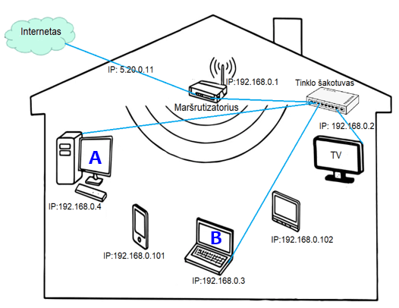
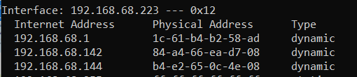
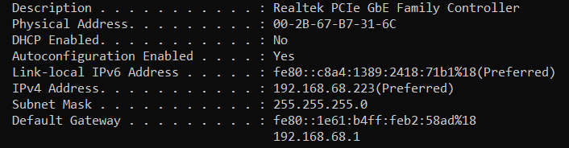
Lokalieji (vietiniai) tinklai, MAC adresas – tinklo sąsajos (prieigos) sluoksnis (Link Layer) (3)
Kompiuterių operacinėse sistemose yra nemažai komandų darbui su MAC adresais ir ARP tarnyba.
Dauguma jų vykdomos kompiuterio komandų eilutėje (pasiekiama 🡪 cmd).
Pavyzdžiui, ARP komanda parodo kompiuterio turėtus ryšius su vietinio tinklo kompiuteriais, leidžia peržiūrėti ir redaguoti ARP lentelę:
Naudodami ipconfig/all, galite peržiūrėti išsamesnę informaciją, įskaitant (Physical – fizinį) MAC:

Slide 55
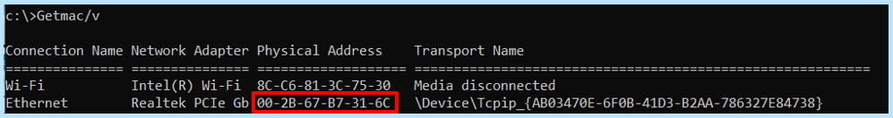
Užduotis: lokalieji tinklai, MAC adresas
7
Naudodami anksčiau pateiktas MAC adresų ar ARP lentelių peržiūros ir tvarkymo komandas savarankiškai arba grupėse atlikite tyrinėjimus.
Sužinokite savo kompiuterio (tinklo plokštės, mazgo) MAC adresą.
Naudodami surastą MAC adresą:
  sužinokite gamintojo pavadinimą,
  apsilankykite gamintojo internetiniame puslapyje,
  paskaitykite gamintojo naujienas apie gaminamus analogiškus tinklo įrenginius.
Tyrinėjimų pabaigoje mokytojo nurodytu būdu kartu aptarkite darbo rezultatus.
Galite naudoti ir komandą Getmac, skirta parodyti kompiuterio MAC adresą ir kitą informaciją, susijusią su šiuo adresu, pavyzdžiui:

Slide 56
Lokalieji (vietiniai, vidiniai) tinklai, jų prieiga prie interneto (1)
Lokaliesiems tinklams prieigą prie interneto už tam tikrą mokestį suteikia Interneto Paslaugų Tiekėjai (IPT). Jų sąrašas skelbiamas Lietuvos ryšių reguliavimo tarnybos interneto svetainėje https://www.rrt.lt (Viešųjų elektroninių ryšių tinklų ir (arba) viešųjų elektroninių ryšių paslaugų teikėjų sąrašas).
Priklausomai nuo vietovės ir techninių sąlygų vietinis tinklas prie interneto (tinklų tinklo, angl. internet – pasaulinio kompiuterių tinklo, jungiančio visuotinius ir vietinius kompiuterių tinklus) jungiamas šviesolaidžiu, vytos poros, bevieliu (WI-FI ar kitu) būdu.

Slide 57
Lokalieji (vietiniai, vidiniai) tinklai, jų prieiga prie interneto (2)
Tipiškas vietinio kompiuterių tinklo jungimo prie interneto sprendimas:
1. IPT registruoja paslaugos gavėją (vartotoją). Pasirašius interneto tiekimo vienu iš anksčiau nurodytų būdų sutartį, internetas tiekiamas į paslaugos gavėjo tinklo įrenginį – maršrutizatorių. Dauguma IPT šį įrenginį nuomoja klientui už tam tikrą mokestį (žr. paveiksle „Maršrutizatorius“).
2. IPT suteikia bent vieną išorinį pasauliniu mastu unikalų IP adresą (paveiksle tai IP: 5.20.0.11 ). Šį adresą „žino“ maršrutizatorius.
3. Maršrutizatoriuje yra nurodoma (konfigūruojama) vietinių tinklo IP adresų aibė (pavyzdžiui, 192.168.0.0–192.168.0.255).
4. Vietiniams tinklo įrenginiams suteikiami vietiniai IP adresai iš maršrutizatoriaus vietinių adresų aibės (unikalūs vietinio tinklo lygmenyje – žr. tinklo schemą).
IP adresai suteikiami dviem būdais:
dinaminiu, jei įrenginio tinklo plokštė nustatyta dinaminiams adresams ir maršrutizatoriuje nurodyta dinaminių adresų aibė,
statiniu būdu, jei įrenginyje numatytas toks IP adreso suteikimo būdas.

Slide 58
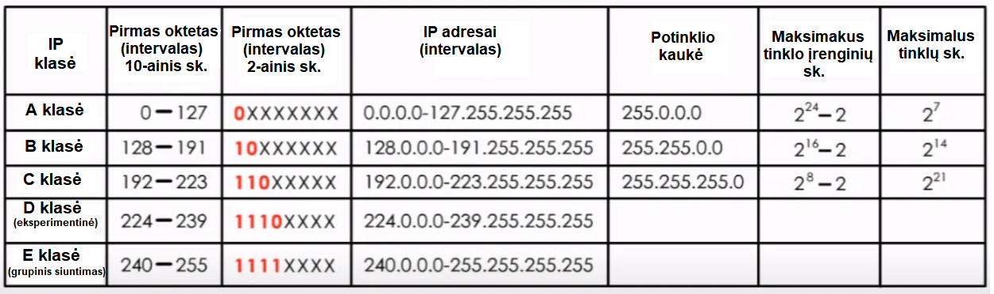
IPv4 adresai. Klasifikacija ir įvairovė (1)
IPv4 (Internet Protocol version 4) adresai yra 32 bitų ilgio ir dažniausiai pateikiami kaip keturi 8 bitų skaičiai (4 baitai), atskirti taškais (pvz., 192.168.16.29). Šis protokolas aprašytas 1981 m. rugsėjį RFC 791 dokumente, kuris mažai pasikeitė: https://www.rfc-editor.org/rfc/rfc791.html (žr. 2023-09-20)
IPv4 adresai klasifikuojami į keletą klasių (A, B, C, D, E), kurios nustato, kiek baitų skiriama tinklo ir kompiuterio identifikavimui.
Pastaba. Ši klasifikacija dabar yra šiek tiek pasenusi patvirtinus 1993 m. rugsėjo mėn. CIDR (Classless Inter-Domain Routing) protokolą – https://datatracker.ietf.org/doc/html/rfc1519 (žr. 2023-09), kuris leidžia efektyviau naudoti IP adresų erdvę lyginant su adresų klasių sistema. Nepaisant to, vis dar populiari IP adresų erdvės skirstymo į klases sistema. Ją trumpai pristatysime. Pagal CIDR, pavyzdžiui, A klasė gali būti užrašyta: 0.0.0.0/8
IPv4 adresų klasių lentelė
Pagal https://medium.com/networks-security/tricks-to-remember-five-classes-of-ipv4-484c191678fb (žr. 2023-02-20)

Slide 59
IPv4 adresai. Klasifikacija ir įvairovė (2)
Visų IP adresų aibėje yra išskiriamos ypatingos, skirtos tik tam tikroms reikmėms adresų grupės.
Vietiniai (privatūs) IP adresai (apibrėžti RFC 1918 standartu: https://www.rfc-editor.org/info/rfc1918):
  10.0.0.0 iki 10.255.255.255 (10.0.0.0/8), iš viso adresų: 16 777 216 (2²⁴)
172.16.0.0 iki 172.31.255.255 (172.16.0.0/12), iš viso adresų: 1 048 576 (2²⁰ )
192.168.0.0 iki 192.168.255.255 (192.168.0.0/16), iš viso adresų: 65 536 (2¹⁶)
Vietiniai arba privatūs IP adresai yra IP adresai, kurie skirti naudoti tik vietiniuose LAN tinkluose ir nėra pasiekiami tiesiogiai iš viešojo interneto. Šie adresai leidžia daugybei įrenginių (pvz., kompiuterių, telefonų, spausdintuvų ir kitų tinklo įrenginių) turėti unikalius IP adresus lokalaus tinklo kontekste.
Vietinių IP adresų sandaros paaiškinimai pateikti kitoje skaidrėje

Slide 60
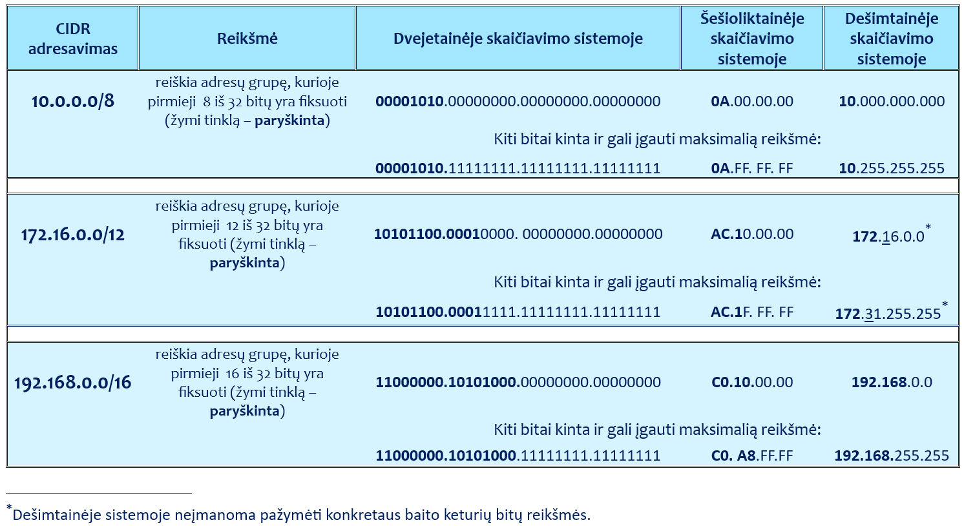
IPv4 adresai. Klasifikacija ir įvairovė (3)
Lentelėje pateikti vietinių (lokalių) IP adresų sandaros paaiškinimai
Vietinių adresų pateikimas, nurodant, kiek bitų sudaro tinklo adresas, gali būti
CIDR IPv4 adresų aibės skaidymo į tinklus ir potinklius pavyzdys:
IP adreso pavyzdyje 203.0.113.0/24
3 baitai skirti tinklų adresavimui.
‹#›
‹#›

Slide 61
IPv4 adresai. Klasifikacija ir įvairovė (4)
Grįžtamojo ryšio (Loopback) adresai: 127.0.0.0/8 (pvz., 127.0.0.1, 127.0.0.2, ... 127.255.255.255) – tai adresai, skirti kompiuteriui komunikuoti su pačiu savimi (kai įvairios informacinės sistemos veikia viename kompiuteryje) bei testavimui. Dažniausiai naudojamas loopback adresas yra 127.0.0.1.
Vietos ryšio adresai (Link-Local ) adresai: 169.254.0.0/16 – automatiškai priskiriami tam tikriems įrenginiams, kai DHCP serveris (tarnyba) nesuteikia įrenginiui dinaminio IP adreso.
Kiti, pavyzdžiui, pirmasis adresas, pateiktas pagal adresacijos schemą, yra tinklo adresas, o paskutinis – siuntimo visiems (broadcast) adresas – tiesiogiai nenaudojami.

Slide 62
IPv4 adresai. Klasifikacija ir įvairovė (5)
Dokumentacijai ir mokymams naudojamos IP adresų grupės yra:
  192.0.2.0/24 – tai yra „TEST-NET-1“ adreso diapazonas, dažnai naudojamas dokumentuojant pavyzdžius.
  198.51.100.0/24 – tai yra „TEST-NET-2“ adreso diapazonas.
  203.0.113.0/24 – tai yra „TEST-NET-3“ adreso diapazonas.
Šie adresai dažnai pasitaiko įvairiose techninėse dokumentacijose, interneto standartuose (RFC dokumentuose) ir techniniuose vadovuose, kad nenurodytų tikrų tinklo adresų ir išvengtų netyčinių konfliktų su realiais interneto adresais.

Slide 63
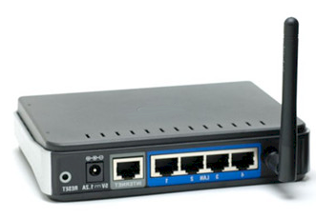
Kompiuterių tinklo maršrutizatorius
Kompiuterių tinkluose labai svarbus įrenginys yra maršrutizatorius. Maršrutizatorius (angl. router) yra įrenginys, kuris naudojamas duomenų perdavimui tarp skirtingų kompiuterinių tinklų ir atlieka daug svarbių funkcijų.
Kiekvienas maršrutizatorius gali turėti unikalių funkcijų, kurios priklauso nuo modelio ir gamintojo.
Čia pateiksime pagrindines maršrutizatoriaus funkcijas.

Slide 64
Kompiuterių tinklo maršrutizatorius (1)
Maršrutizavimas. Pagrindinė maršrutizatoriaus funkcija yra nustatyti geriausią kelią, kuriuo duomenys (TCP/IP paketai*) turėtų keliauti, pavyzdžiui, iš namų LAN tinklo į internetą.
DHCP serveris. Dauguma maršrutizatorių turi DHCP (Dynamic Host Configuration Protocol) serverio funkciją. DHCP suteikia galimybė automatiškai priskirti IP adresus kompiuteriams ir kitiems įrenginiams tinklo viduje.
Užkarda (ugniasienė; angl. Firewall). Maršrutizatorius gali apsaugoti tinklą
nuo kenkėjiškų išorės atakų, naudodamas užkardos funkcijas. Tai leidžia
filtruoti įeinančius ir išeinančius duomenų paketus
pagal nustatytus taisyklių rinkinius.
* Išsamiau apie TCP/PI paketus paaiškinta kitoje skaidrėje.

Slide 65
Kompiuterių tinklo maršrutizatorius (1.1)
TCP/IP paketai
Paketo dydis negali būti didesnis nei 65535 baitai.
Antraštės pagrindiniai laukai:
IP versiją (IPv4 atveju tai yra „4“),
antraštės ilgis,
viso paketo ilgis,
paketo gyvavimo trukmė,
protokolas (pvz., TCP, UDP),
antraštės kontrolinė suma (padeda gavėjui patikrinti antraštės vientisumą),
šaltinio IP adresas (IP adresas, iš kurio siunčiamas paketas),
paskirties IP adresas (IP adresas, kuriam skirtas paketas),
ir kt.
Antraštė (20–60 baitų)
Duomenys
TCP/IP paketas
Pakete duomenys gali užimti ne daugiau kaip 65515 baitų (65535–20), jei antraštė yra mažiausio dydžio (20 baitų), arba 65475 baitai (65535–60), jei antraštė yra didžiausio dydžio (60 baitų).
Reikia paminėti, kad nors protokolas leidžia tokius didelius paketus, praktiškai standartinių Ethernet kadrų (paketų) maksimalus perdavimo dydis MTU (Maximum Transmission Unit) yra 1500 baitų.

Slide 66
Kompiuterių tinklo maršrutizatorius (2)
Belaidis tinklas (Wi-Fi). Dauguma šiuolaikinių maršrutizatorių turi belaidžio tinklo galimybes. Tai leidžia kompiuteriams, telefonams ir kitiems įrenginiams prisijungti prie tinklo be laidų.
Portų persiuntimas. Tai leidžia nukreipti ryšius iš išorės (pvz., iš interneto) į konkretų kompiuterį arba tarnybą jūsų lokaliame tinkle, pvz. , šios funkcijos dėka, gali būti pasiekiama interneto svetainė, veikianti lokaliame tinkle.
QoS (Quality of Service). Ši funkcija leidžia prioretizuoti tam tikrus
duomenų srautus, pavyzdžiui, jei norite užtikrinti aukštesnę
kokybę VoIP (garsas per internetą) pokalbiams ar
žaidimams.

Slide 67
Kompiuterių tinklo maršrutizatorius (3)
Virtualaus privataus tinklo (VPT) serveris. Kai kurie maršrutizatoriai gali veikti kaip VPT serveriai, leisdami jums saugiai prisijungti prie savo lokalaus tinklo (šifruotu kanalu) nuotoliniu būdu.
Tinklo izoliacija ir svečio tinklai. Kai kurie maršrutizatoriai, siekiant išlaikyti pagrindinio tinklo saugumą, leidžia sukurti atskirus tinklus svečiams.
Tinklo monitoringas (stebėjimas). Daugelis maršrutizatorių turi įrankius, kurie leidžia stebėti, kas vyksta tinklo viduje – kokie įrenginiai prisijungę, kiek duomenų jie siunčia bei gauna ir kt.
Atnaujinimai. Siekiant užtikrinti tinkamą veiklą, saugumą
ir naujų funkcijų įdiegimą, maršrutizatoriai turi
galimybę atnaujinti savo programinę įrangą.

Slide 68
Užduotis „Kompiuterių tinklo maršrutizatorius“
8
Dirbama grupelėse po 2–3 mokinius. Kiekvienai grupei mokytojas pateikia po vieną maršrutizatoriaus pavadinimą (arba pavadinimai paskirstomi burtų keliu).
Užduotis mokinių grupelėms
Naudodamiesi interneto informacija (pavyzdžiui, pardavėjų, gamintojų svetainėse) raskite jums paskirto maršrutizatoriaus aprašą.
Pagal aprašą nustatykite, kokias funkcijas geba atlikti šis maršrutizatorius.
Savo tyrinėjimus pristatykite kitų grupių nariams.
Atsakykite į mokytojo ir bendraklasių klausimus.

Slide 69
Kompiuterių tinklo maršrutizatorius (4)
Maršrutizavimas (išsamiau). Pagrindinė maršrutizatoriaus funkcija yra nustatyti geriausią kelią, kuriuo duomenys turėtų keliauti, pavyzdžiui, iš namų LAN tinklo į internetą. Maršrutizavimo lentelė (route table) yra saugoma operacinės sistemos branduolyje. Ją galima pamatyti kompiuterio komandų eilutėje (cmd) įvykdžius komandą route print -4 (lentelės pavyzdys pateiktas kitoje skaidrėje).
Lentelės pirmoji eilutė yra svarbiausia. Jos esmė yra tokia – jei siunčiamas informacijos paketo IP adresas neatitinka nė vienos maršrutizavimo
eilutės lentelėje, tai jis siunčiamas į Tinklo vartus
(Gateway). Dažniausiai tai yra „išėjimas“ į internetą.

Slide 70
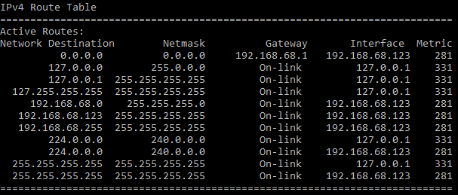
Kompiuterių tinklo maršrutizatorius (5)
Kitos eilutės lentelėje nurodo kitus galimus kelius, pavyzdžiui, tai gali būti vidinio tinklo įrenginiai, kompiuterio komunikacija su pačiu savimi (127.0.0.1).
Maršrutizatoriuose yra įdiegta NAT (Network Address Translation) funkcija. Ši funkcija leidžia vidiniams įrenginiams naudoti tą patį viešąjį IP adresą internete, todėl ji suteikia papildomą saugumą ir leidžia efektyviau naudoti ribotą IPv4 adresų erdvę.
Maršrutizavimo lentelės (route table) pirmosios eilutės pavyzdys
Maršrutizavimo lentelės (route table) pavyzdys

Slide 71
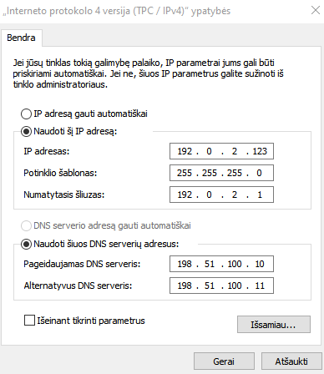
Kompiuterio tinklo adresų parametrai
Kompiuterio tinklo adresavimo parametrai yra esminė dalis, leidžianti kompiuteriams bendrauti tarpusavyje ir su išoriniais resursais. Pagrindiniai parametrai yra:
IP adresas. Tai unikalus numeris, priskirtas kiekvienam kompiuteriui arba įrenginiui tinklo viduje. Šis numeris gali būti IPv4 (pvz., 192.168.1.100) ar IPv6 (pvz., 2001:0db8:85a3:0000:0000:8a2e:0370:7334) formato.
Tinklo kaukė (Netmask). Nurodo, kurie IP adreso bitai atstovauja tinklui, o kurie – kompiuteriui tame tinkle. Pvz., 255.255.255.0 yra dažnai naudojama potinklio kaukė, reiškianti, kad pirmieji trys oktetai (baitai) nurodo tinklo adresą, o paskutinysis oktetas nurodo konkretų kompiuterį tinkle.
Tinklo vartai (Gateway). Tai yra įrenginys, kuris leidžia komunikuoti vietinio tinklo kompiuteriams su kitais tinklais, internetu. Dažniausiai tai yra maršrutizatorius.
DNS (Domain Name System) serveriai. Tai serveriai, kurie išverčia domeno vardus į IP adresus. Pvz., kai naršyklėje įvedama www.nsa.lt, DNS serveris nustato, kurį IP adresui atitinka šis domeno vardas.
DHCP (Dynamic Host Configuration Protocol). Tai protokolas, leidžiantis automatiškai priskirti IP adresus ir kitus tinklo parametrus kompiuteriams. Jei jūsų kompiuteris yra nustatytas gauti IP adresą automatiškai, jis tikėtinai naudojasi DHCP.
Kompiuterio tinklo adresų parametrai
Pasiekiama: Valdymo skydas 🡪 Tinklo bendrinimo centras 🡪 Ethernetas 🡪 IPv4 🡪 Ypatybės

Slide 72
Kompiuterių tinklų prievadai (portai)
Čia aptarsime pagrindinius dalykus, kuriuos reikia žinoti apie prievadus (portus).

Slide 73
Kompiuterių tinklų prievadai (portai) (1)
Kompiuterių pasaulyje terminas „prievadas“ turi dvi skirtingas reikšmes. Tai gali reikšti įprastus šiuolaikinių kompiuterių prievadus, pavyzdžiui, USB, Ethernet , DisplayPort, ir kt. Bet gali reikšti ir interneto prievado numerį.
Visi internetu perduodami duomenys siunčiami ir gaunami naudojant tam tikrą komandų taisyklių rinkinį, dar vadinamą protokolu. Kiekvienam protokolui priskiriamas konkretus prievado numeris. Pavyzdžiui, visi svetainės duomenys, perduodami per HTTP naudoja 80 prievadą. Duomenys, siunčiami per HTTPS naudoja 443 prievadą.

Slide 74
Kompiuterių tinklų prievadai (portai) (2)
Kiti įprasti prievadai:
  20 prievadas – FTP (failų perdavimo protokolas),
  22 prievadas – SFTP (saugus failų perdavimo protokolas) ,
  25 prievadas – SMTP (siunčiamas el. laiškas),
  465 prievadas – SMTP(siunčiamas šifruotas el. laiškas),
  143 prievadas – IMAP (gaunamas el. laiškas) ,
  993 prievadas – IMAP (gaunamas šifruotas el. laiškas).
Prievadų numeriai yra panašūs į belaidžius tinklų kanalus, nes jie atskiria skirtingų protokolų srautus. Prievadai (portai) yra paprastas būdas įdiegti tinklo saugumo priemones, nes galima leisti arba blokuoti konkrečius protokolus.

Slide 75
Kompiuterių tinklų prievadai (portai) (3)
Pagrindinis dokumentas (RFC), kuris valdo interneto portų (prievadų) numerių ir paslaugų pavadinimų priskyrimą, tai yra: RFC 6335: (https://www.rfc-editor.org/info/rfc6335)
Portų tipai:
  Fizinis portas. Tai fizinių įrenginių, tokie kaip kompiuteris, maršrutizatorius ar komutatorius, jungtys, į kurias jungiami tinklo kabeliai. Pavyzdžiui, Ethernet (tinklo kabelio) jungtis ar USB portas.
  Loginis portas. Tai virtualus ryšys tarp tinklo paslaugų ar programų. Jie nurodo, kur siunčiami tinklo informacijos paketai. Pavyzdžiui, HTTP paslauga dažniausiai naudoja 80 TCP portą, HTTPS – 443 portą.

Slide 76
Kompiuterių tinklų prievadai (portai) (4)
Portų numeravimas. Kompiuteryje gali būti panaudoti portai nuo 0 iki 65535. Jie suskirstyti į tris kategorijas:
  Gerai žinomi portai (0-1023). Šie portai yra skirti populiarioms paslaugoms. Pavyzdžiui, 80 portas skirtas HTTP, o 443 – HTTPS.
  Registruoti portai (1024-49151). Šie portai yra skirti mažiau populiarioms, bet vis dar oficialiai registruotoms paslaugoms.
  Privatūs ar dinaminiai portai (49152-65535). Šie portai yra skirti laikinai, automatiškai priskiriamoms operacijoms.
Portų skenavimas. Tai priemonė, kuri naudojama siekiant nustatyti, kurie portai yra atidaryti konkrečiame įrenginyje. Tai gali būti naudojama siekiant aptikti galimas saugumo spragas.

Slide 77
Kompiuterių tinklų prievadai (portai) (5)
Užkarda (firewall) ir portai. Užkarda yra saugumo įrenginys (įrenginiai) ir (arba) programinė įranga, skirti valdyti tinklo srautą. Ji gali blokuoti arba leisti komunikavimą per tam tikrus portus siekiant apsaugoti sistemą.
Portų peradresavimas (port forwarding). Tai yra būdai, kuriuos naudodamas maršrutizatorius ar kompiuteryje veikianti užkarda nukreipia tinklo srautą iš vieno porto į kitą. Ji dažniausiai naudojama, kai reikia pasiekti išorinius įrenginius iš vidaus tinklo arba atvirkščiai.
Portai yra esminė dalis bet kokio tinklo, nes jie leidžia kompiuteriams ir kitiems tinklo įrenginiams komunikuoti tarpusavyje. Žinios apie portus yra svarbios tiek tinklo administratoriams, tiek vartotojams, siekiantiems geriau suprasti ir valdyti savo tinklą.

Slide 78
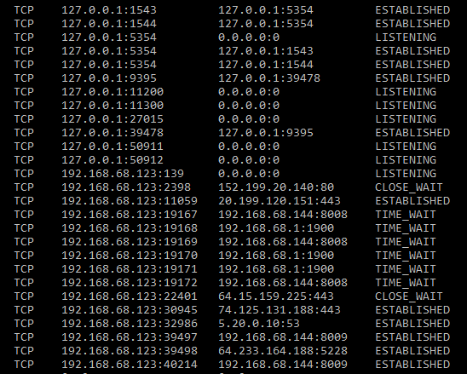
Kompiuterių tinklų prievadai (portai) (6)
Siekiant patikrinti konkretaus kompiuterio ryšius su kitais įrenginiais, išsiaiškinti, kaip jis bendrauja pats su savimi (su savo įrenginiais), kokius tinklo portus (jie rašomi po „:“) naudoja (ESTABLISHED), kurie portai yra atidaryti (LISTENING), kurie laikinai uždaryti ir kt. informaciją, komandų eilutėje (cmd) galima parašyti komandą: netstat –an
Komandos netstat –an darbo rezultato fragmentas

Slide 79
Užduotis „Kompiuterių tinklų portai“
9
Įvykdykite savo kompiuterio komandų eilutėje (cmd) komandą:
netstat –an
Nustatykite, su kokiais IP adresais jūsų kompiuteris yra užmezgęs ryšį (ESTABLISHED).
Pasinaudokite, pvz., svetainės https://whatismyipaddress.com/ip-lookup ar kitų svetainių paslaugomis ir nustatykite, kokioms bendrovėms priklauso šie adresai.
Padedami mokytojo ar savarankiškai išsiaiškinkite, kodėl jūsų kompiuteris palaiko ryšį su šia bendrove.

Slide 80
Užduotis „Kompiuterių tinklų portai“
10
Prisijunkite prie jums gerai žinomos svetainės, pavyzdžiui, www.emokykla.lt.
Komandų eilutėje (cmd) įvykdę komandą ping www.emokykla.lt, nustatykite svetainės IP adresą.
Panaudoję komandų eilutės komandą netstat –an, raskite pasirinktos svetainės eilutę.
  Į kokį portą jūsų kompiuteris priima šios svetainės duomenis?
  Per kokį portą pasirinkta svetainė siunčia duomenis?
Padedami mokytojo ar savarankiškai išsiaiškinkite, kodėl šie portai skiriasi.

Slide 81
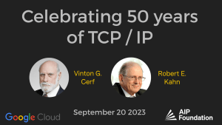
Kompiuterių tinklų ir interneto vystymo žymiausi mokslininkai, inžinieriai (1)
Kompiuterių tinklų ir interneto technologijų vystymusi reikšmingos įtakos turėjo daugelio žmonių darbai.
Kitoje skaidrėje pateikiamas sąrašas mokslininkų, inžinierių, kurie padarė svarbius žingsnius kompiuterių tinklų istorijoje.
Vint Cerf ir Robert E. Kahn kartu sukūrė TCP/IP protokolą, kuris
yra pagrindinis komponentas, leidžiantis skirtingiems kompiuterių tinklams bendrauti tarpusavyje, todėl šie mokslininkai dažnai vadinami „Interneto tėvais".
2023 m. rugsėjo 20 d. Vint Cerf ir Robert „Bob“ Kahn dalyvavo iškilmingame TCP/IP – pagrindinių interneto protokolų 50-ųjų metinių minėjime.
https://isoc.live/

Slide 82
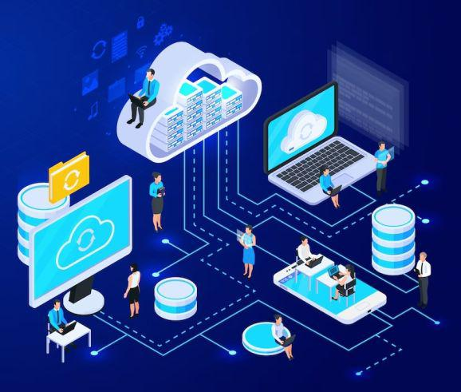
Kompiuterių tinklų ir interneto vystymo žymiausi mokslininkai, inžinieriai (2)
a) J. C. R. Licklider
b) Paul Baran
c) Donald Davies
d) Vint Cerf
e) Robert E. Kahn
f) Sir Tim Berners-Lee (jam buvo suteiktas Sir (riterio) titulas už ypatingą indėlį į kompiuterių mokslą ir kompiuterinių tinklų vystymą)
g) Robert Cailliau
h) Robert Metcalfe
i) David Boggs
j) Radia Perlman
k) Grace Hopper
l) Anita Borg
m) Elizabeth Feinler
n) Claude Shannon
o) Leonard Kleinrock
p) Larry Roberts
r) Ray Tomlinson
s) Marc Andreessen
t) Jon Postel
u) Peter Kirstein
v) Louis Pouzin
z) Adolfas Laimutis Telksnys
https://media.geeksforgeeks.org/wp-content/uploads/20230406152358/CN-(1).jpg
Šie asmenys kartu su daugybe kitų mokslininkų veiksmingai prisidėjo vystant kompiuterių tinklus, internetą. Jų darbai padarė reikšmingą įtaką šių technologijų vystymuisi. Nors tai tik nedidelė dalis svarbių asmenų, prisidėjusių prie kompiuterių tinklų vystymosi, jų veikla atspindi darbų įvairiapusiškumą ir įvairumą šioje srityje.

Slide 83
Užduotis „Kompiuterių tinklų ir interneto vystymo žymiausi mokslininkai, inžinieriai“
11
Dirbama grupelėse po 2–3 mokinius.
Užduotis mokinių grupelėms
Mokytojo nurodytu būdu, pavyzdžiui, burtais, pasiskirstykite ankstesnėje skaidrėje pateiktų žymiausių kompiuterių tinklų, interneto kūrėjų mokslininkų, inžinierių sąrašą, stengiantis nepalikti nė vienos nepaskirstytos pavardės.
Internete ar kituose šaltiniuose raskite informacijos apie jų nuopelnus ir darbų svarbą vystant kompiuterių tinklus, internetą.
Mokytojo nurodytu būdu pristatykite rastą informaciją bendraklasiams, o gal net kokiame nors specialiame renginyje. Pristatymo metu panaudokite rastą įdomią informaciją apie šių iškilių žmonių veiklą, gyvenimo faktus.

